Slide 1
驗證與正則化

Slide 2
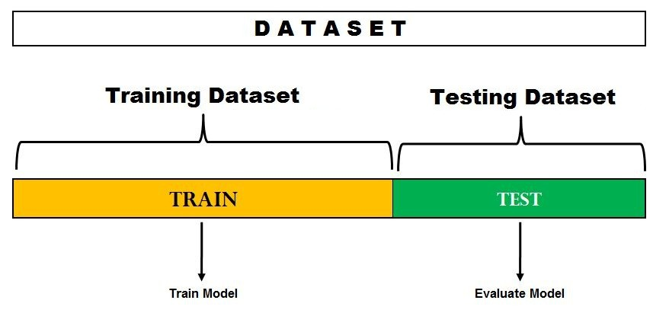
什麼是驗證？
模型的目的不是記住資料，而是對未知資料表現良好（泛化）
泛化能力（Generalization）才是模型好壞的關鍵
我們需要可靠地估計模型對未知資料的表現
也就是訓練模型時不能只觀察訓練集的表現

Slide 3
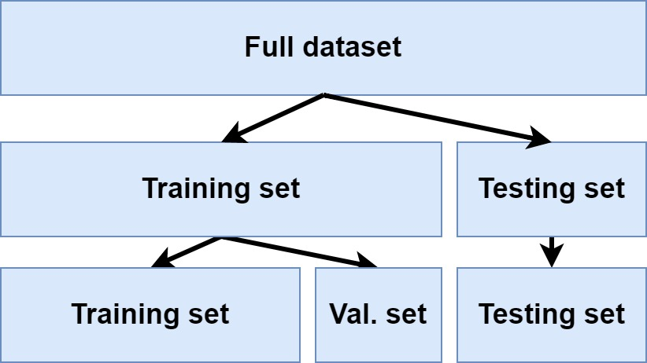
訓練集 / 驗證集 / 測試集
Train / Validation / Test Split
訓練集：用於學習模型參數
驗證集：用於調整超參數、模型選擇與早停
測試集：用於最終評估模型泛化能力
切割資料
  公平評估
  避免資料洩漏給模型

Slide 4
為什麼還需要驗證集？
Why Do We Need a Validation Set?
如果使用測試集來對模型進行調整，例如調整參數、決定迴圈數等等
  測試集就不再是『未知資料』
驗證集是練習場，測試集是期末考
  訓練模型時，要假設完全不知道測試集，就如同在未來才會取得的資料
驗證集幫助我們選出最適模型與停止訓練時間

Slide 5
進階的驗證方式
Cross Validation
不完全固定 validation set，而是把 training set 分成 k 份，每次拿不同份當 validation set。
稱作 K-fold Cross Validation
如此輪轉，就能確保 model 能訓練在更多 data 上，以及確保被選為 validation set 的部分不會剛好特別不同，也就是檢驗對象更全面。
Day 5 / 必備實作知識與工具 / 關於 Training，還有一些基本功（一） - iT 邦幫忙::一起幫忙解決難題，拯救 IT 人的一天 (ithome.com.tw)

Slide 6
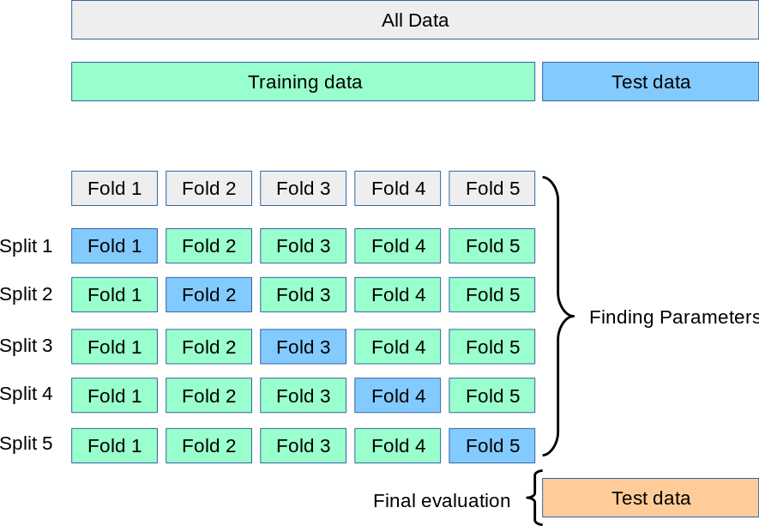
3.1. Cross-validation: evaluating estimator performance — scikit-learn 1.0 documentation

Slide 7
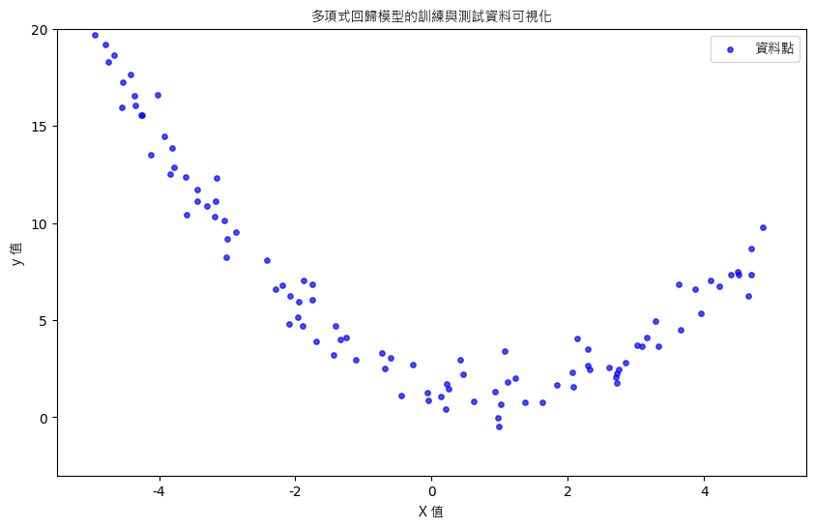
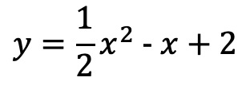
多項式迴歸問題
m = 100 # 筆數
X = 10 * np.random.rand(m, 1) - 5 # 隨機產生m筆X值
y = 0.5 * X ** 2 - X + 2 + np.random.randn(m, 1)
# 根據二次方程式計算y值
假設隨機100個點的資料分佈
並且在y加上一個隨機性的值
$$y=\frac{1}{2}x^{2} − x+2$$

Slide 8
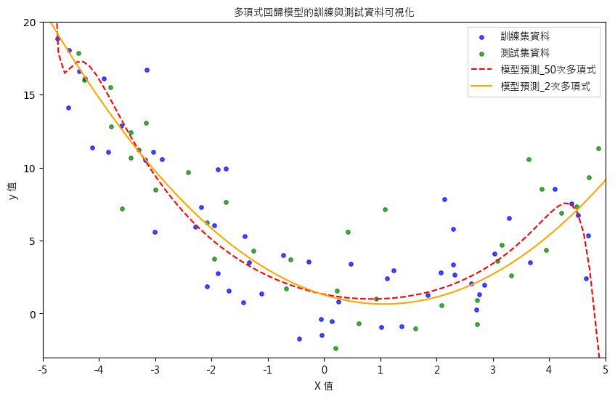
多項式迴歸問題
這邊把資料分成訓練集(藍色)以及測試集(綠色)
橘色線：使用二次方多項式擬合
紅色虛線：使用50次方多項式
2次多項式回歸：
訓練集 RMSE: 2.83, 測試集 RMSE: 2.40
50次多項式回歸：
訓練集 RMSE: 2.70, 測試集 RMSE: 7.24

Slide 9
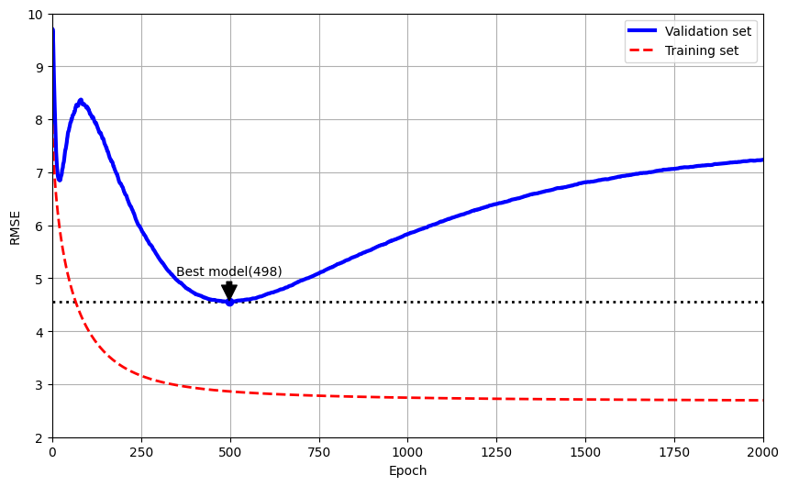
過擬合(overfit）
過擬合（Overfitting） 是指模型在訓練資料上表現極好，但在未見過的資料（驗證集或測試集）上表現明顯變差的現象。
模型學到了「訓練資料的噪音與細節」，而非「資料背後的一般化規律」。
將資料分成「訓練」與「驗證」兩類
  一樣透過訓練集來找模型
  但模型不能「看到」驗證的資料
  用驗證集來檢驗模型對於未知資料處理的能力
可以在驗證集最好的時候就提前停下來 - Early Stopping

Slide 10
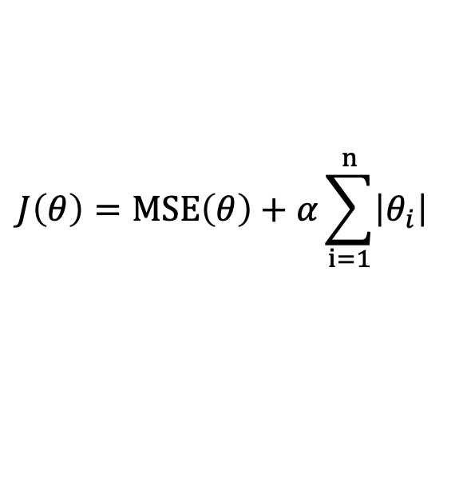
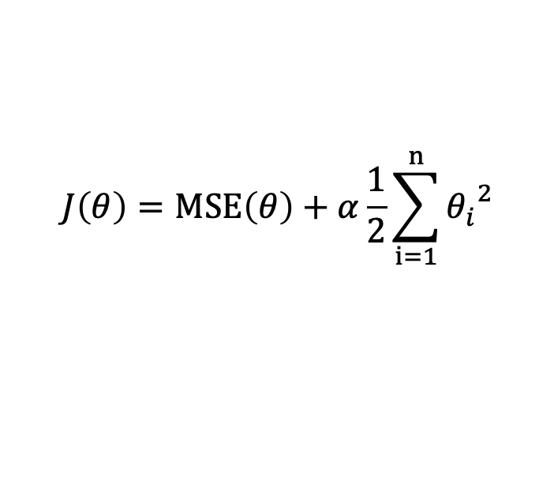
迴歸降低過擬合的方式-正則化(Regularized)
正規化的目的是為了防止 Overfitting，背後的意義其實是為了限制模型參數，避免參數太大，讓模型可以更一般化
  參數太大，雖然可以順利的辨認"訓練資料" ( 畢竟是訓練資料訓練出來)
  但遇到真實資料時很容易就把真實資料的 noise 放大，就形成了過擬合
以多項式模型而言，就是抑制它的多項式次數的係數值
  實際做法是加入代價函數
Lasso Regression（Least Absolute Shrinkage and Selection Operator Regression ），又被稱為L1 Regularization
Ridge Regression，又被稱為L2 Regularization
$$J\left(θ\right)=\text{MSE}\left(θ\right)+α\sum_{i=1}^{n}{\left|θ_{i}\right|}$$
$$J\left(θ\right)=\text{MSE}\left(θ\right)+α\frac{1}{2}\sum_{i=1}^{n}{{θ_{i}}^{2}}$$

Slide 11
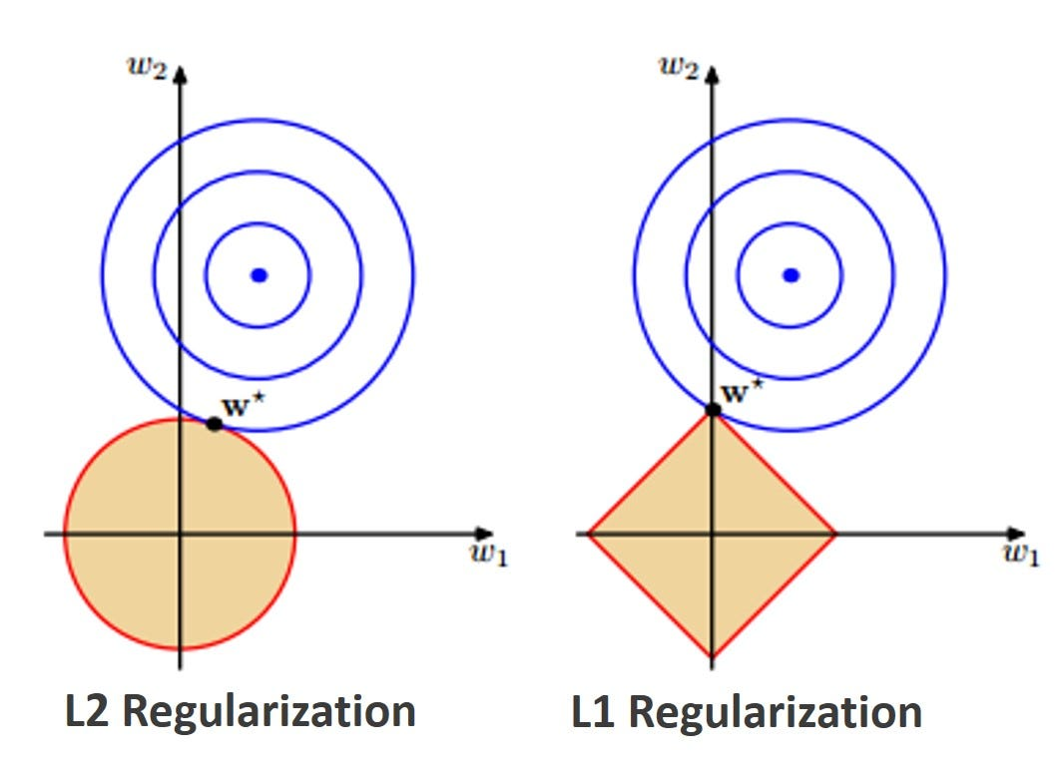
從空間上的角度來說
從幾何意思上來說，在做的事情是
藍色的圈是沒有限制式，但可能overfitting的解
但透過限制係數值必須固定在某個範圍(紅色黃底的圖形)內，讓係數值不要太大。

Slide 12
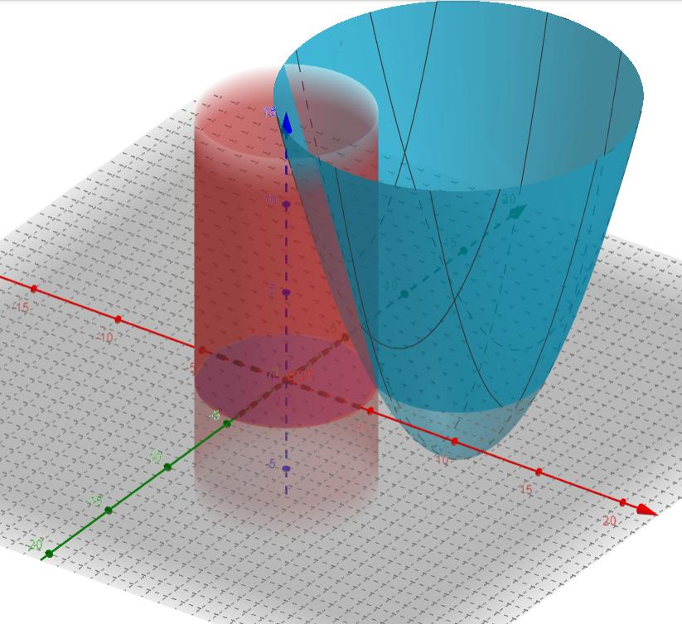
從空間上的角度來說
圖源：https://allen108108.github.io/blog/2019/10/22/L1%20,%20L2%20Regularization%20%E5%88%B0%E5%BA%95%E6%AD%A3%E5%89%87%E5%8C%96%E4%BA%86%E4%BB%80%E9%BA%BC%20_/

Slide 13
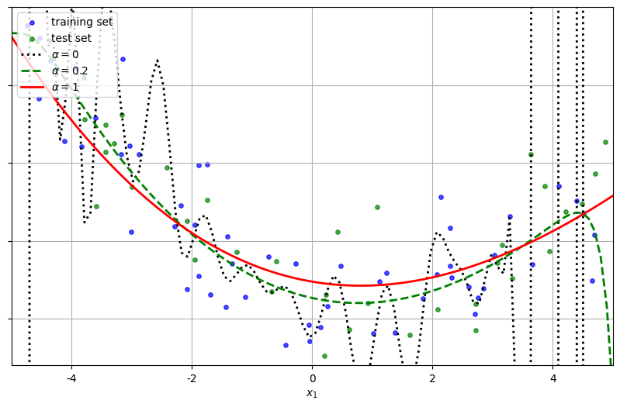
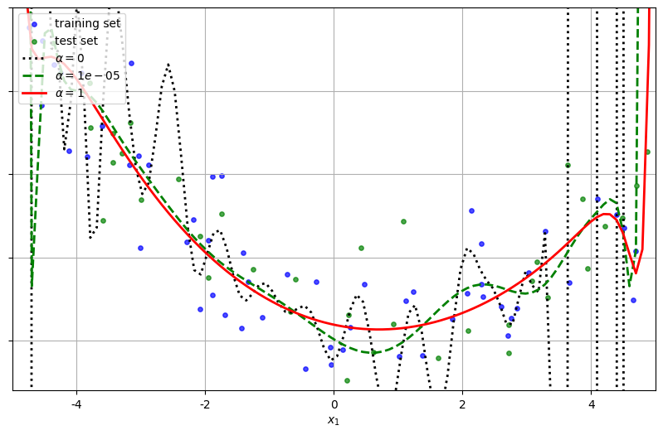
正則化(Regularized)
Lasso regularization(左) v.s. Ridge regularization(右)

Slide 14
L1 regularization的特性
L1正則化可以產生稀疏權值矩陣( 係數矩陣會變得較稀疏，意思是 係數有很多的 0 在裡面)，可以用於特徵選擇(或是用來壓縮模型)。
最後是RMSE
  Lasso RMSE (train): 3.094
  Lasso RMSE (test): 2.794
  Ridge RMSE (train): 2.651
  Ridge RMSE (test): 5.222
Lasso model coefficients: [-1.83980412 3.04324921 -0.65051795 0. -0. 0. -0. 0. -0. 0. -0. 0. -0. 0. -0. 0. -0. 0. -0. 0. -0. 0. -0. 0. -0. -0. -0. -0. -0. -0. -0. -0. -0. -0. -0. -0. -0. -0. -0. -0. -0. -0. -0. -0. -0. -0. -0. -0. -0. -0. ]

Slide 15
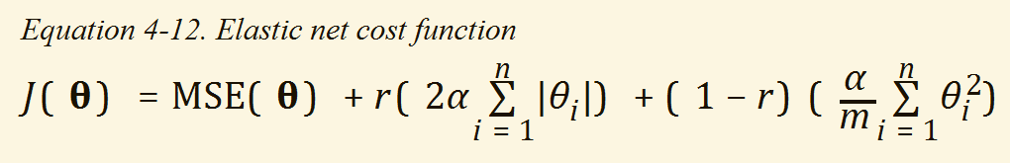
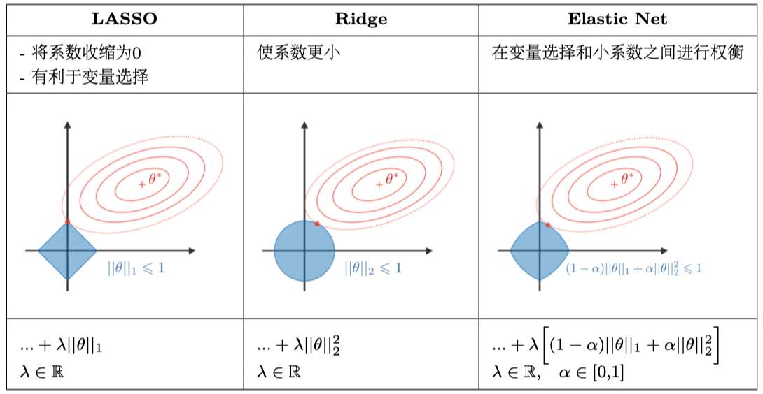
中庸之道 – Elastic Net Regression

